Slide 1
סיבוב ופנייה עם חיישן הג'יירו
מאת Arvind and Sanjay Seshan

Slide 2
מטרות השיעור
ללמוד כיצד להסתובב ולפנות באמצעות חיישן הג'יירו המובנה בבקר
ללמוד כיצד להשתמש בבלוק "Wait Until" עם חיישנים

Slide 3
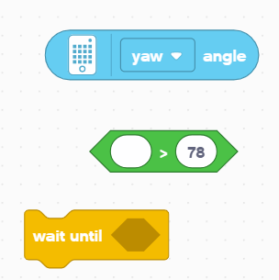
בלוקים לשיעור זה
Reporter blocks (טקסט/מספר) – ניתן למקם מספרים וטקסט בתוך חריצים עגולים. הבלוקים יכולים לקרוא ערכי חיישן או להחזיר ערך המאוחסן במשתנה.
Boolean Blocks (בוליאנים) – נושאים ערך אמת או שקר. ניתן למקם אותם בתוך חריצים משושים כמו בלוק ההמתנה בצד שמאל
Wait Until Block – כמו בלוק Wait for Seconds, בלוק זה גורם לתוכנית להשהות את הפעלתה זמנית. בבלוק זה, התוכנית ממתינה עד שהבלוק הבולאני יראה ערך אמת

Slide 4
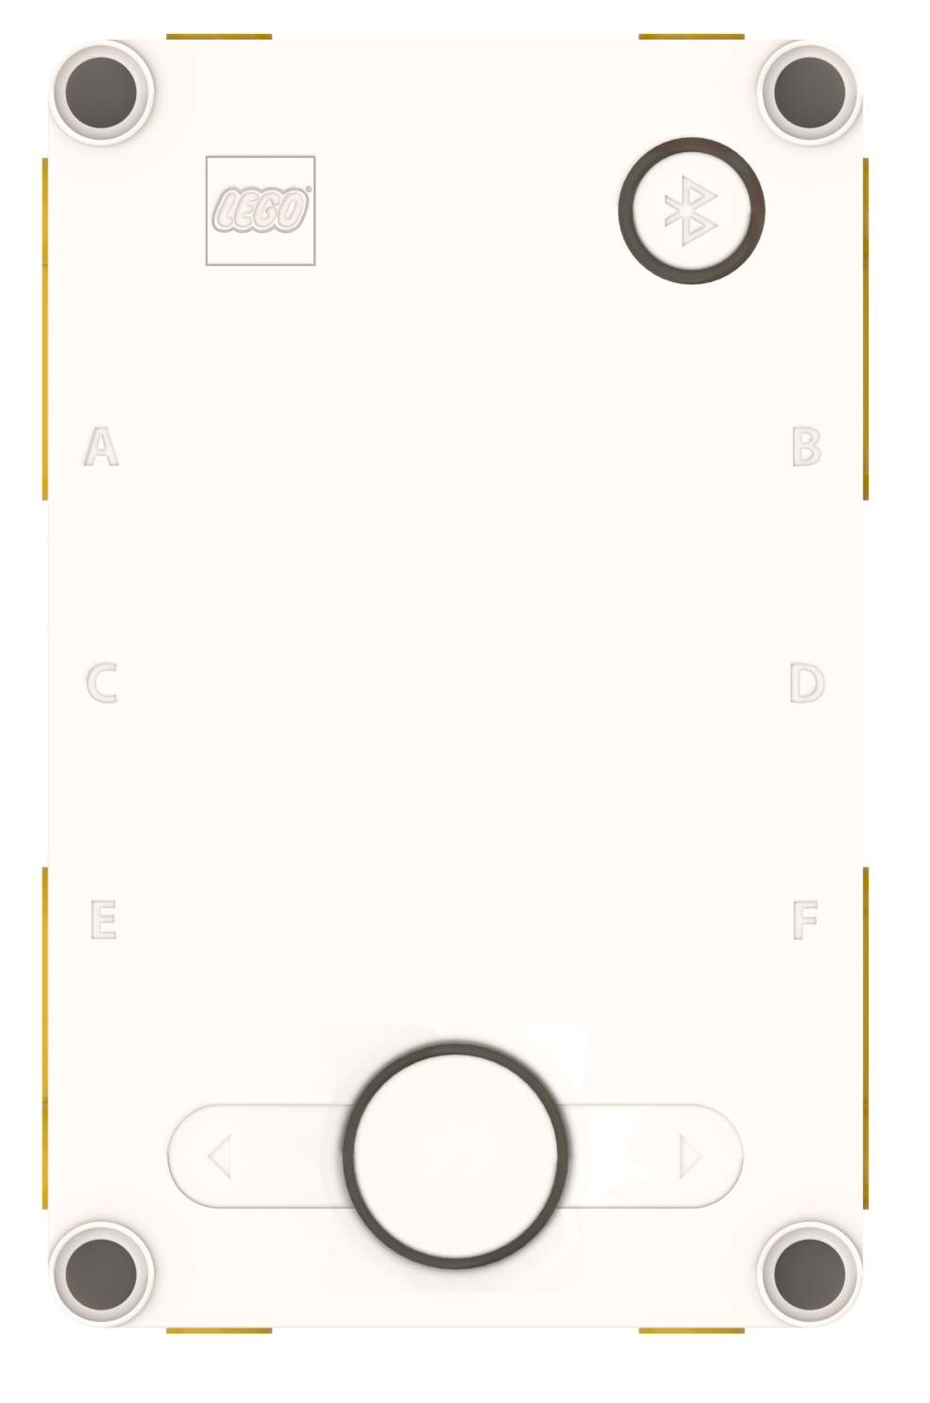
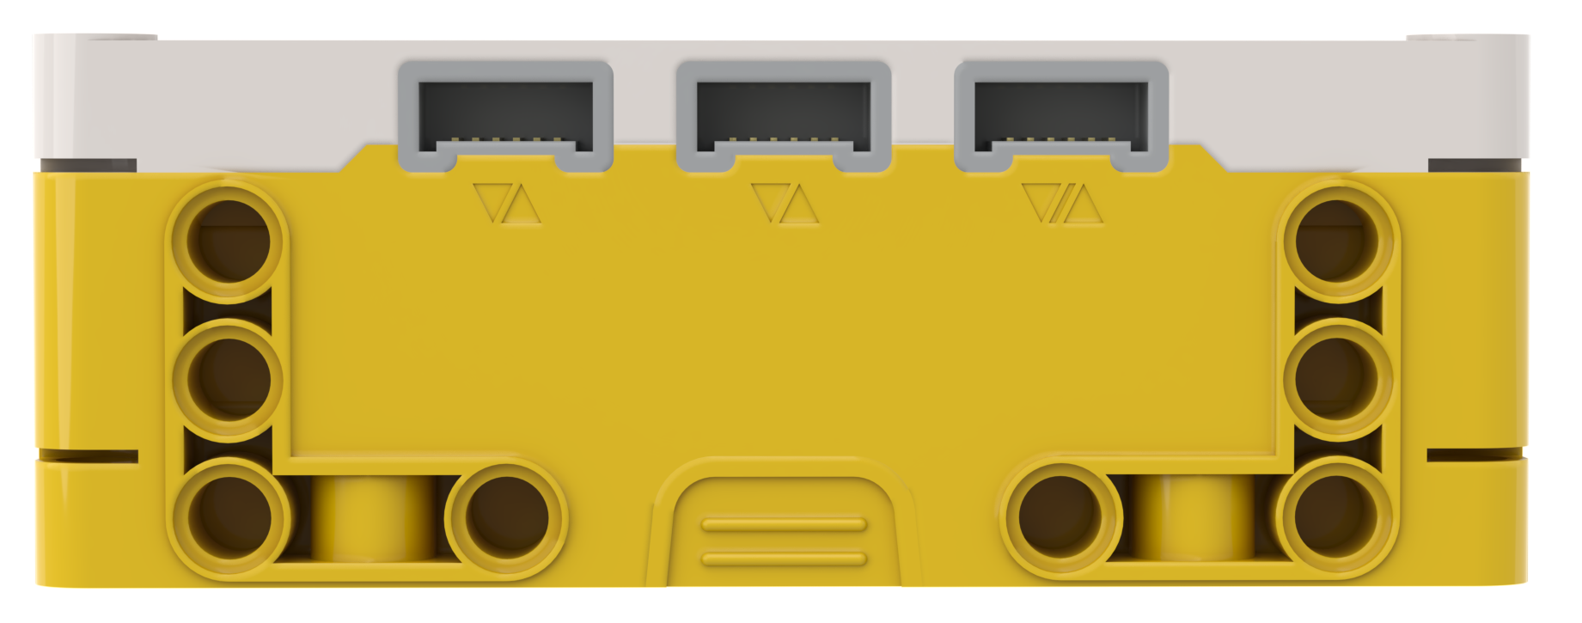
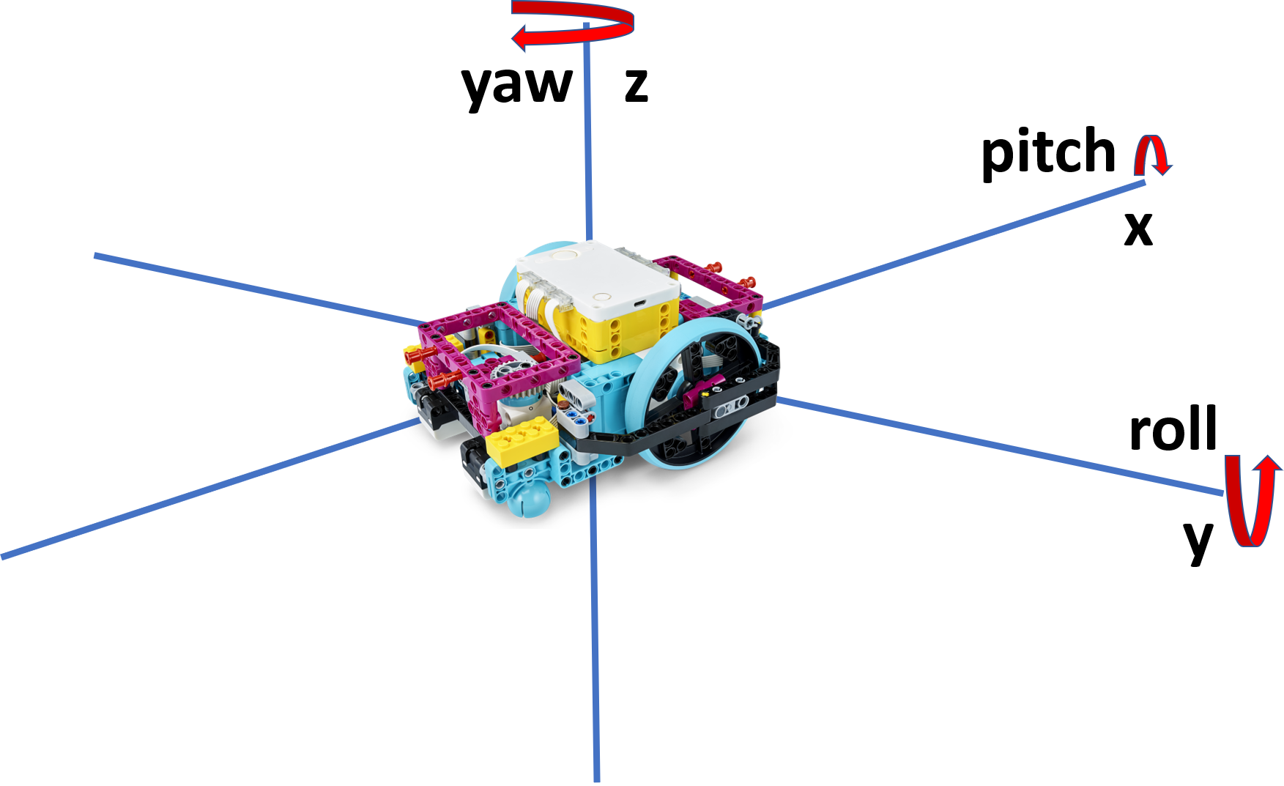
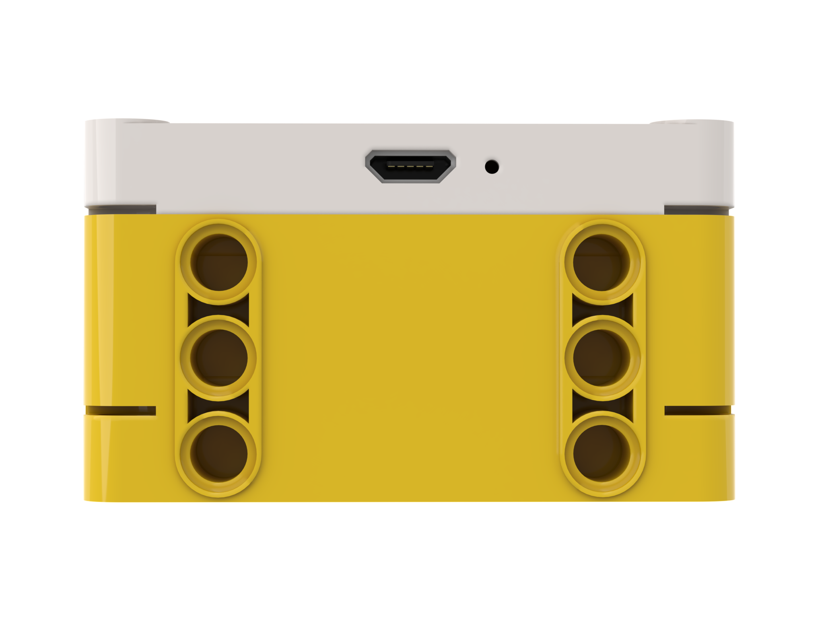
כיווני הרובוט: YAW, PITCH AND ROLL
Yaw
סיבוב הבקר לימין או שמאל
Pitch
סיבוב הבקר מלמעלה למטה
בדיוק כמו שקואורדינטות x, y ו-z משמשות לתיאור מיקום הרובוט,
yaw, pitch ו-roll הם מונחים המשמשים לתיאור הכיוון של רובוט.
yaw הוא סיבוב סביב ציר ה-z. ה-pitch הוא סיבוב סביב ציר ה-y. ו-roll הוא סיבוב סביב ציר ה-x.
חיישן הג'יירו המובנה בבקר יכול למדוד את כיוון הרובוט
Roll
סיבוב הבקר

Slide 5
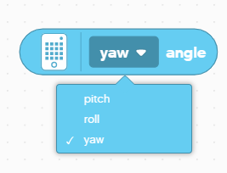

שימוש בג’יירו בשביל פנייה
חיישן הג’יירו יכול למדוד את ה-yaw, roll ו-pitch של הבקר
ניתן להשתמש בערכים אלה כדי לבדוק האם הרובוט הסתובב סביב ציר x, y או z
בשיעור זה נתמקד ב- yaw שבאמצעותו ניתן לקבוע אם רובוט פנה שמאלה או ימינה
לרובוט אין מצפן שיגיד לו מהו צפון או דרום. לכן, צריך לאפס את הג'יירו. פעולה זאת מתבצעת עם הבלוק "set yaw angle to 0".
לתשומת לבכם: ערך חיובי של הג’יירו הוא כאשר פנייה מתבצעת עם כיוון השעון

Slide 6
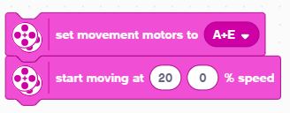

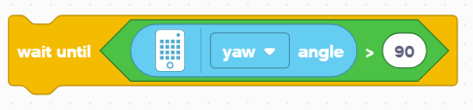
אתגר 1
כתבו תוכנה שמסובבת את הרובוט 90 מעלות ימינה
צעדים:
וודאו שהרובוט פונה באיטיות על ידי שימוש רק במנוע השמאלי
שמרו על מהירות נמוכה בשביל פנייה מדוייקת
כיילו את ערך חיישן הג’יירו ל-0
חכו עד שחיישן הג’יירו מזהה שהגעתם לנקודה הרצויה
הפסיקו את תנועת הרובוט

Slide 7
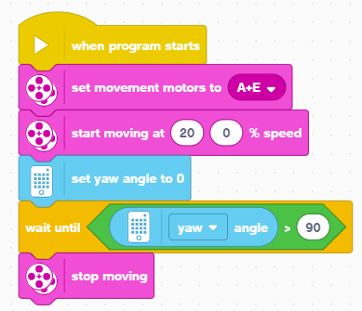
פתרון אתגר 1

Slide 8
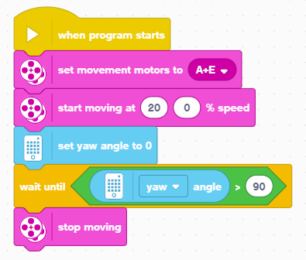
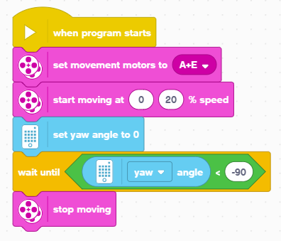
פנייה ימינה VS פנייה שמאלה
לשינוי כיוון הפנייה:
שנן את המנוע שפועל
שנו את ערך המטרה של הג’יירו מ-90 ל -90
ההשוואה צריכה להיות “>” במקום “<”
פנייה ימינה
פנייה שמאלה

Slide 9
שני סוגי סיבוב אפשריים
סיבוב ציר 180 מעלות
שימו לב היכן הרובוט מסיים את סיבוב ה-180מעלות בשתי התמונות.
בסיבוב במקום, הרובוט זז הרבה פחות וזה הופך את הסיבובים במקום למעולים עבור מקומות צפופים. סיבובים במקום נוטים להיות קצת יותר מהירים אך גם קצת פחות מדויקים.
אז כאשר צריך לעשות סיבובים, צריך להחליט איזה סיבוב הכי מתאים לך!
A
סיום
מנוע
A פועל
E
A
התחלה
E
סיבוב 180 מעלות במקום
התחלה
סיום
A
A
מנועים A ו-E פועלים
E
E

Slide 10
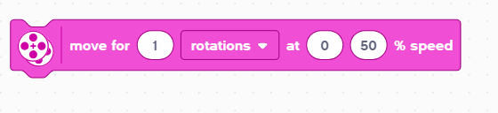
כיצד לבצע את שני סוגי הסיבובים
שנו את ערכי המהירות (speed) כאן
Move Tank Block
Move Tank ערכי
Speed, 0 | 0, Speed | Speed, -Speed | -Speed, Speed
סיבוב ציר ימינה | סיבוב ציר שמאלה | סיבוב במקום ימינה | סיבוב במקום שמאלה
A
A
A
A
E
E
E
E

Slide 11
אתגרי סיבוב
אתגר 2
הרובוט שלכם צריך להגיע לנקודה אחת במגרש להסתובב ולחזור לנקודה ממנה התחיל
סעו ישר, הסתובבו 180 מעלות וחזרו לנקודה ממנה התחלתם
אתגר 1
הרובוט שלכם הוא שחקן בייסבול שצריך לנוע מסביב למגרש עד לנקודה ממנה התחיל
האם אתם יכולים לתכנת את הרובוט שלכם לנוע קדימה ואז להסתובב שמאלה?
השתמשו בצורה מרובעת בשביל לדמות את המגרש
A
נקודת ההתחלה והסיום
A
E
E

Slide 12
פתרונות האתגרים
אתגר 2
ככל הנראה השתמשתם בסיבוב במקום כדי להסתובב מהר ולחזור לנקודה ממנה התחלתם
אתגר 1
ככל הנראה השתמשתם בשילוב של בלוק נסיעה ישר ומיד לאחריו סיבוב ציר

Slide 13



קרדיטים
המצגת נוצרה על ידי Arvind and Sanjay Seshan עבור Prime Lessons.
המצגת תורגמה לעברית ע"י FRC D-Bug #3316 וקבוצות ה-FLL של עירוני ד' תל-אביב #285 ++D ו-DGITAL #1331
ניתן למצוא שיעורים נוספים באתר
www.primelessons.org
This work is licensed under a Creative Commons Attribution-NonCommercial-ShareAlike 4.0 International License.

